Slide 1

临床术语标准化
——基于LLM实现
汇报人：WMJ CRJ

Slide 2

目录
任务介绍
参考工作介绍
实现思路

Slide 3
01
任务介绍

Slide 4
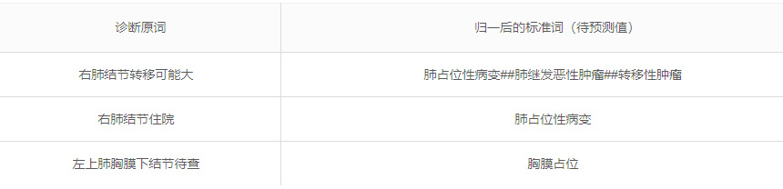
任务背景
临床上，关于同一种诊断、手术、药品、检查、化验、症状等往往会有成百上千种不同的写法。标准化（归一）要解决的问题就是为临床上各种不同说法找到对应的标准说法。有了术语标准化的基础，研究人员才可对电子病历进行后续的统计分析。

Slide 5
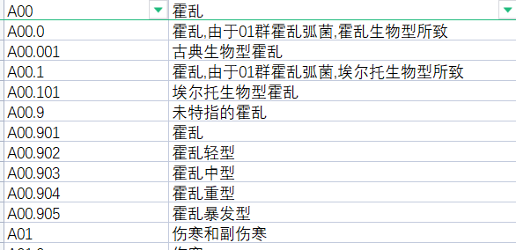
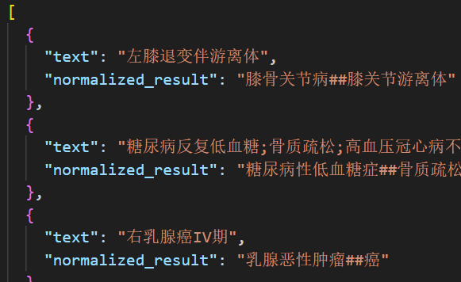
任务描述
本次评测任务主要目标是针对中文电子病历中挖掘出的真实诊断实体，并以《国际疾病分类 ICD-10 北京临床版v601》词表为标准进行语义标准化。在给定一诊断原词，要求给出其对应的诊断标准词。

Slide 6
任务分析
临床术语标准化任务类似文本预测、文本分类、文本匹配、文本问答等任务，可以采用LLM（大型语言模型）的方法来实现

Slide 7
02
参考工作介绍

Slide 8
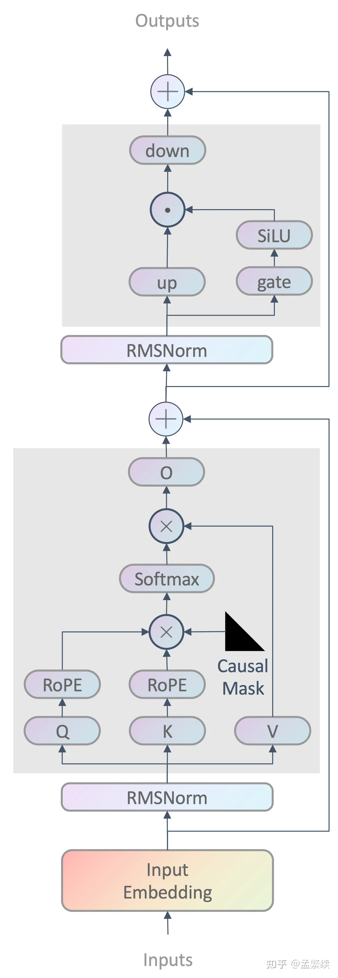
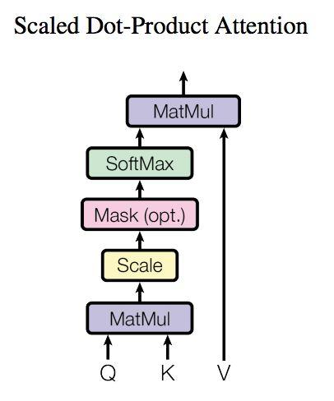
LLaMA模型的介绍
LLaMA是一个建立在transformer架构上的大语言模型，他和GPT系列和其他基于transformer 的大语言模型具有类似的组成架构，具体由一个embedding layer,许多个transformer blocks和一个语言模型头组成。

Slide 9
LLaMA模型的介绍
模型的训练集大约由1.4T个tokens,其中主要是英语和一小部分欧洲的其他语言，因此他具有一定的多语言和交叉语言理解能力，实验证明他对于中文文本具有一定的理解能力，但是不能很好的生成中文文本。由于本实验是针对中文医学术语标准化，于是我们便利用基于预训练语言模型的shibing624/ziya-llama-13b-medical-merged来实现此任务。

Slide 10
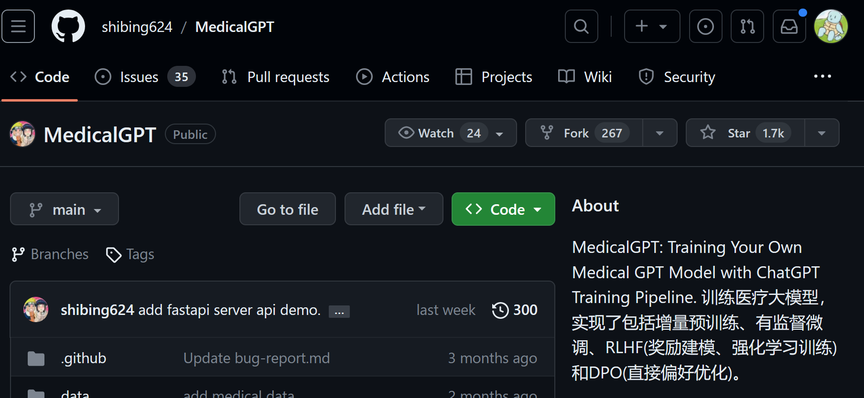
MedicalGPT项目简介
MedicalGPT这个Github开源项目已经实现增量预训练和有监督微调的代码编写，我们直接在这个项目的基础上训练下载的模型即可。

Slide 11
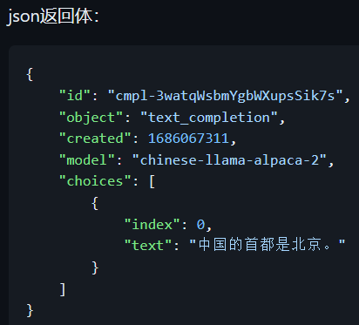
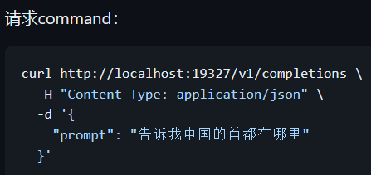
仿OpenAI API调用（文字接龙completion）

Slide 12
03
实现思路

Slide 13
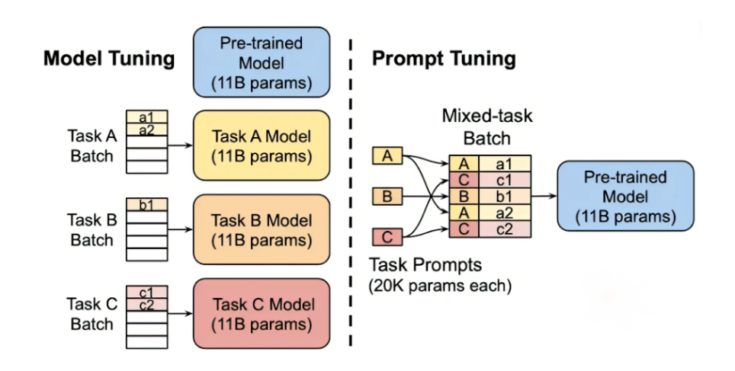
实现思想
大模型有多强大，在座各位应该有深刻体会。
在该实验中，我们选取shibing624/ziya-llama-13b-medical-merged大模型， 通过增量预训练(PT)和有监督微调(SFT)来实现临床术语标准化任务。

Slide 14
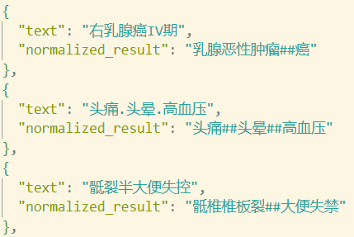
实现思路一---将任务看作是文本预测问题
用临床医疗术语标准化数据集进行指令微调后，将微调后的LoRA模型与原预训练模型进行合并。

Slide 15
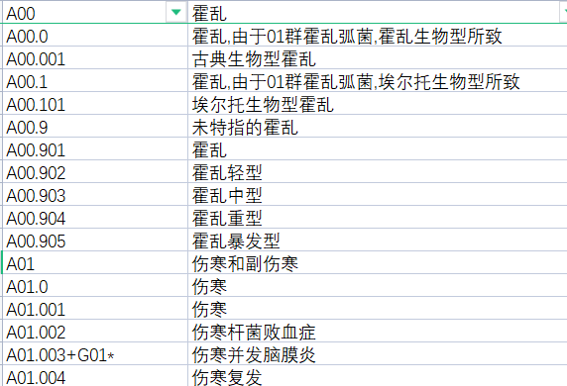
实现思路二---将任务看作是文本分类问题
（1）诊断标准词
(2)train_data
prompt设计如下：
User:"胎儿宫内死亡"(text)是[霍乱，霍乱轻型，......](标准词）里的哪一个类别？
Bot: “胎死宫内”(normalized_result)

Slide 16

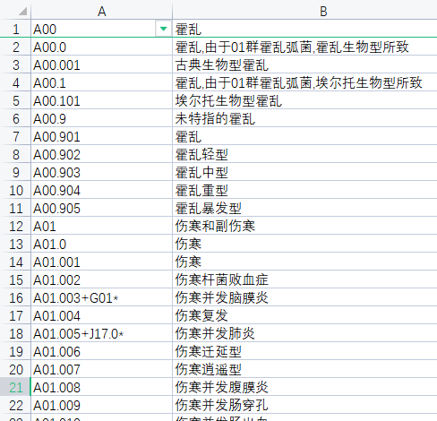

实现思路三---遍历标准词表进行文本匹配

Slide 17
方法优缺点
优点：简单暴力
缺点：对算力资源要求极高

Slide 18
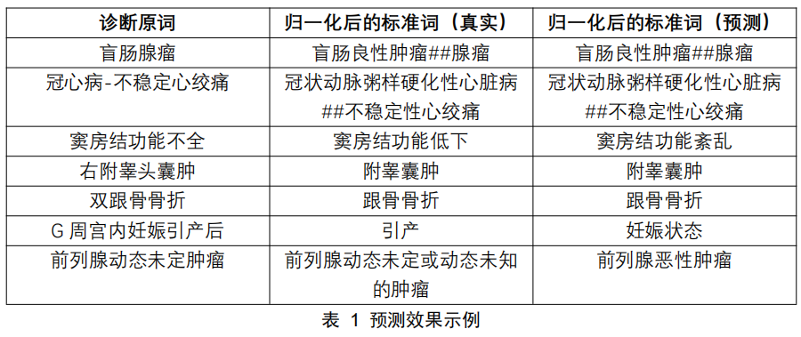
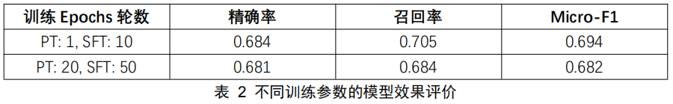
实验结果

Slide 19

希望老师同学们提出建议和批评！

